Slide 1
Gereja
Siri RCIA
SFX
Notes:
2 jam
Kalau tak kenal cerita Alkitab +30 min

Slide 2
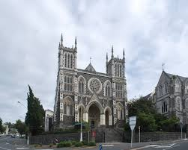
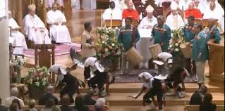
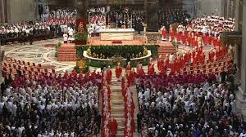
Perjalanan Hari Ini
Asal Gereja dan Gereja Awal
Gereja komuniti dan pelayanan
Tujuan dan misi Gereja
Sifat Gereja
Struktur Gereja

Slide 3
Asal Gereja & Gereja Awal
Petrus dan Para Rasul
Hari Jadi Gereja
Gereja Awal

Slide 4
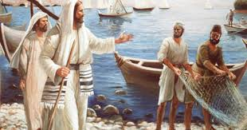
Yesus memilih Rasul
Yesus memanggil 12 rasul
Tanda 12 suku Negara Israel yang baru
Para Rasul menjadi uskup Gereja yang pertama
Simon
Andreas
Yakubus
Yohannes
Filipus
Bartolomeus
Tomas
Matius
Yakobus
Tadius
Simon
Yudas Iskariot

Slide 5
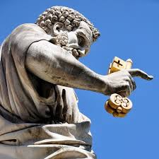
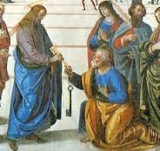
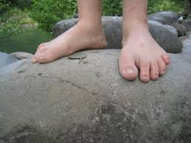
Petrus
Kerana Petrus yang berani mengaku Yesus sebagai Mesias dan anak Allah, Yesus
Menukar nama dia ke Petrus (= batu)
Munubuhkan Gereja atas batu Petrus
Memberi dia kunci syurga (Mat 16:18-19)
Petrus menjadi ketua Para Rasul
Yesus seru dia jaga domba Nya (Yoh 21:15-17)
Petrus pertama di semua senarai Rasul

Slide 6
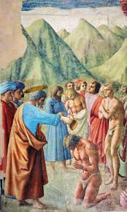
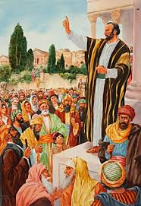
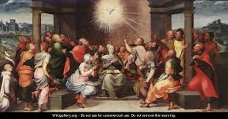
Hari Jadi Gereja
40 hari selepas kebangkitan, Yesus naik ke syurga
50 hari selepas kebangkitan Yesus, Hari Pentakosta
Kesemua 11 para rasul dengan Bunda Maria berkumpul di bilik atas dan berdoa
Roh Kudus turun ke atas setiap mereka
Hari itu, 3000 orang dibaptis

Slide 7
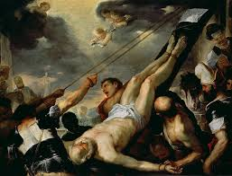
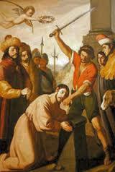
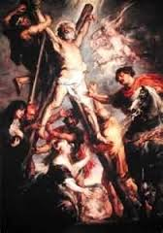
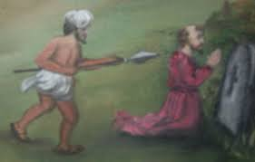
Penginjilan oleh para Rasul
Mattias mengganti Judas
Para Rasul menyebar merata dunia untuk menginjil
Petrus menjadi Uskup Antioch pertama & kemudian Uskup Roma pertama
Kematian Para Rasul
Yakubus (besar) – potong kepala
Mattias – rejam, Yerusalem
Yakubus (kecil) rejam, Yerusalem
Bartolomeus – dikuliti, India
Petrus – disalib terbalik, Roma
Andreas – disalib x paku, Yunani
Tomas – ditikam oleh Hindu, India
Simon & Jude – diserang, Babylon
Mattias – tikam lembing, Ethiopia
Philipus – salib terbalik, Asia Minor
Yohannes – buang negara, Patmos

Slide 8
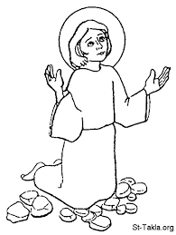
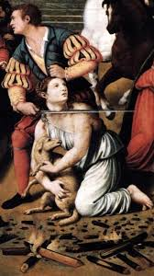
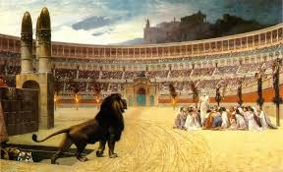
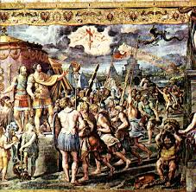
Perkembangan dan pertindasan Gereja
Bermula di sekitar Yerusalem dan berebak ke seluruh Empayar Roma
Mulanya dikira mahzab Yahudi; Abad ke-2 di akui agama baru
Sejak masa Api Besar Roma, Empayar Roma menindas Kristian
Zaman matir para Santa: St Stephen, St Agnes,
Gereja dibenarkan & menjadi agama rasmi masa Maharaja Constantine

Slide 9
Gereja komuniti & pelayanan
Gereja adalah komuniti
Komuniti yang ada iman
Komuniti dengan amalan & peraturannya

Slide 10
LDK – Mengapa kamu mahu masuk Gereja
Mengapa kamu mahu jadi Katolik? Kalau sudah Katolik, mengapa kamu kekal Katolik?
Apakah keinginan kamu dalam Gereja?
1 min
20 min
15 min
10 min
3 min
5 min
0.5 min
TIME UP

Slide 11
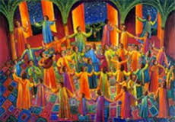
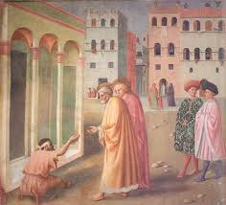
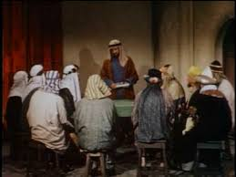
Komuniti Gereja
Gereja = Lat Ecclesia = Perhimpunan Umat
Gereja adalah umat yang berhimpun untuk menyembah Allah dalam ibadat dan menjadi saksi kepada masyarakat
Gereja Awal berkongsi milikan, tugas, impian
Komuniti Gereja Awal (Kis 2:42-47)

Slide 12
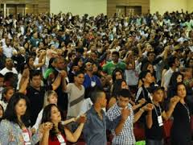
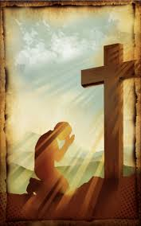
Komuniti orang beriman
Gereja adalah komuniti umat yang berkongsikan satu pengalaman Tuhan
Kepercayaan mengenai syahadat dan Yesus sebagai Putera Allah (Yoh 3:17-18)
Amalan hidup dan warisan iman
Asas = Kasih dan 3 ciri-ciri baik (1 Kor 13:13)
Iman adalah penerimaan Allah dalam kita
Berdasarkan perhubungan peribadi dengan Yesus (2 Kor 11:2)
Hasilnya komitmen bebas pemberian diri ke Yesus dan kesaksian kita
Iman adalah perjalanan sepanjang hidup
Wajib untuk menjadi Katolik

Slide 13
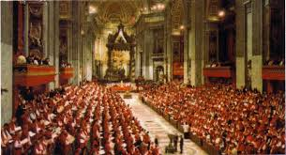
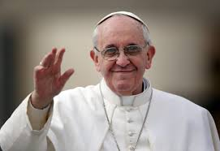
Komuniti berwarisan
Tradisi = kewarisan iman = badan kepercayaan yang diturunkan dari Para Rasul (2 Thes 2:!5)
Gereja dimandatkan memelihara warisan ini dengan autoritas mengajar = Magisterium (Yoh 21:15-18)
Ajaran Gereja tidak kemungkinan ada kesilapan dari segi kebenaran wahyu & moral (2 Tim 1:12-13)
Gereja dibimbing oleh Roh Kudus dan menafsir wahyunya (Yoh 16:13)

Slide 14
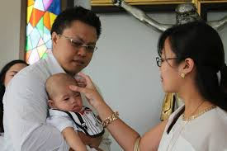
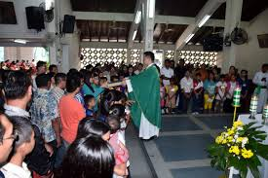
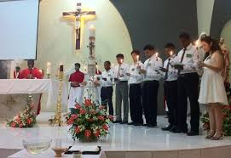
Menjadi anggota Gereja
Gereja adalah satu komuniti yang kita masuk melalui baptisma (Kis 2:38)
Jalannya adalah misteri, peribadi dan unggul
Komuniti juga mesti menerima kita sebagai anggota
Kelayakan komuniti memasuki berdasarkan nilai-nilai, amalan dan cara hidup yang sama
Proses memasuki Gereja membukakan kesemua ini kepada sesiapa yang ada keinginan

Slide 15
Tujuan dan Misi Gereja
Perintah Yesus
Imam, Nabi dan Raja

Slide 16
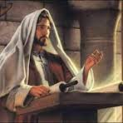
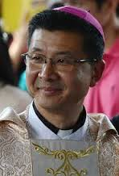
Misi Gereja
Yesus datang untuk membebaskan mereka yang ditindas and yang miskin (Luk 4:16-21)
menyampaikan kabar baik kepada orang miskin
memberitakan pembebasan kepada orang tawanan
penglihatan bagi orang-orang buta
membebaskan orang-orang yang tertindas
memberitakan tahun rahmat Tuhan telah datang
Gereja juga dipanggil memenuhi misi Yesus
Panggilan Uskup Agung Julian pada kita
Lost – Sesat dari Gereja
Last – Pendatang
Least – Tiada suara, diabaikan, ditindas, dilupai
Little – Muda dan kanak-kanak

Slide 17
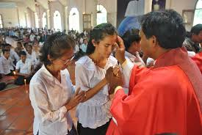
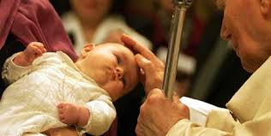
Urapan imam, nabi dan raja
Kristus = dia yang di urapi
Bila kita dibaptis, kita diurapi bersama Yesus
Imam (Ibr 6:20)
Nabi (Luk 13:33)
Raja (Mat 21:5)

Slide 18
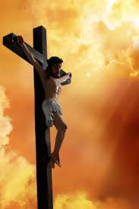
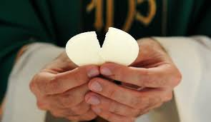
Gereja Imam
Yesus adalah imam yang mengorbankan diri demi penyelamatan kita (Ibr 10:12)
Gereja imam adalah Gereja yang sembahyang (Kis 1:13)
Tanda persekutuan Gereja dengan Allah
Doa dan Liturgi adalah asas hidup Gereja
Doa adalah berseorangan atau bersama
Dalam misa, Gereja memecahbahagikan roti bersama (Kis 2:42)
Tanda persekutuan komuniti iman bersama

Slide 19
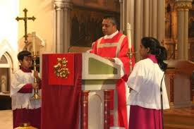
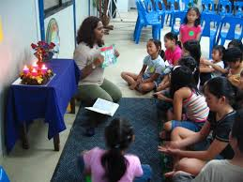
Gereja Nabi
Yesus adalah nabi berita baik
Misi Nabi – mengkhabarkan pesanan Allah (Mar 16:15)
Gereja adalah Gereja mubaligh
Komuniti Nabi bertujuan mewartakan kepada dunia berita baik dari Allah
Kesaksian melalui kata
Kesaksian melalui perbuatan
Tugas kenabian dalam Gereja adalah tugas mengajar (Yoh 4:19)

Slide 20
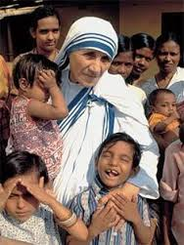
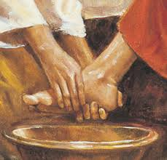
Gereja Raja
Yesus adalah raja tetapi bukan raja biasa (Mat 21:5)
Tujuan Raja dalam Kristian adalah melayan (Mat 20:28)
Saling melayan dalam Gereja
Melayan kepada dunia luar
Pelayanan adalah kerana
Ia benar dan ekpresi kasih
Yesus yang menyamar (Mat 25:35-40)
Pelayanan termasuk
Perendahan diri
Tujuan yang tulen
Kerana Yesus

Slide 21
Sifat Gereja
Satu
Suci
Katolik
Apostolik

Slide 22
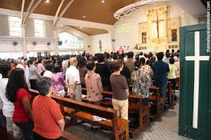
Sifat Gereja
Syahadat
aku percaya akan Gereja yang satu, kudus, katolik dan apostolik

Slide 23
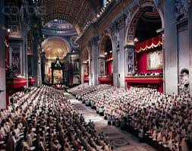
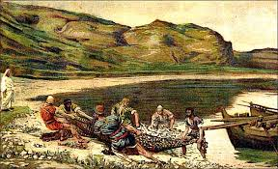
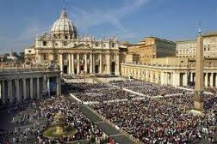
Gereja adalah satu
Hanya satu Gereja Katolik sahaja (Yoh 10:16)
Gereja bersatu seperti Yesus disatukan dengan GerejaNya (Yoh 17:20-23)
Ia bukan
Persekutuan gereja bebas
Membuat keputusan iman tersendiri
Pemimpin yang tidak terkawal

Slide 24
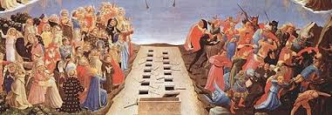
Gereja adalah kudus
Kudus = diketepikan untuk tujuan Allah
Gereja dipanggil sebagai nurani manusia dan menunjuknya arah ke jalan Allah
Gereja mesti di dalam dunia tetapi bukan dari dunia
Dalam dunia untuk membimbing dan melayan
Bukan dari dunia = jalan Allah bukan jalan dunia

Slide 25
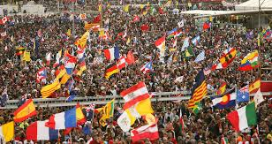
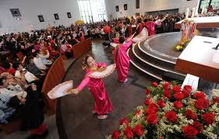
Gereja adalah katolik
Katolik = satu iman dari berbagai bangsa, budaya, bahasa
Satu iman bukan bermakna sama amalan
Gereja diperkayakan dengan pembudayaan
Pembudayaan memberi ekpresi iman dari segi kaum tertentu
Amalan budaya perlu diperbezakan dari amalan agama

Slide 26
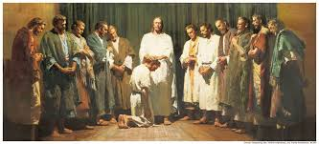
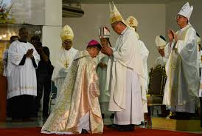
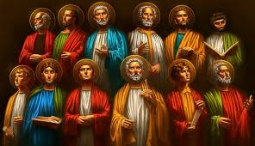
Gereja adalah apostolik
Warisan ajaran Gereja adalah dari Para Rasul
Ajaran Gereja sama dengan ajaran Para Rasul
Para Rasul adalah uskup-uskup yang pertama
Setiap uskup Katolik hari ini adalah dari garis warisan sampai balik ke Para Rasul

Slide 27
Struktur Gereja
Tiga tahap Tahbisan
Uskup dan Persekutuan
Paus dan Kesatuan Gereja

Slide 28
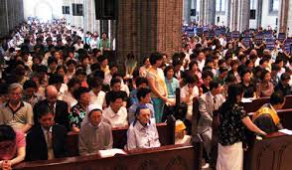
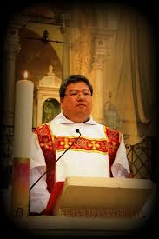
Struktur Gereja
Umat Awam
Para Religius
Deakon
Paderi
Uskup
Paus

Slide 29
Uskup
Ketua Umat Allah di keuskupan
Mentadbir keuskupan
Mengajar dan memimpin ibadat
Lengkap dengan kuasa menurus kesemua sakramen
Dikira terkahwin ke keusukupan
Dasar Uskup di Katedral
5000 uskup di dunia
2,900 Keuskupan, dasar di kota
640 Keuskupan Agung di kota utama

Slide 30
Kelengkapan Uskup
Mitre – topi
Segi tiga menanda Trinitas
Crozier - tongkat
Menanda tugas gembala
Cincin
Menanda perkahwinan
Pakaian ungu – warna diraja
Salib Besar (Pectoral Cross)

Slide 31
Persekutuan Gereja
Setiap Katolik memasuki Gereja melalui Komuniti
Gereja adalah komuniti berbagai komuniti
Katolik komuniti taat kepada UskupNya
Kesemua Uskup bersekutu dengan Paus
Melalui persekutuan kita dengan uskup kita, dan persekutuan dia dengan kesemua uskup di dunia, kita bersekutu dengan setiap Katolik di dunia

Slide 32
Siapa Paus
Uskup Roma, Vicar Kristus, Imam Agung,
Pelayan bagi pelayan-pelayan Allah
Ketua & pembimbing kesemua 1.2b Katolik di dunia
Gereja di St Peter, Roma
Mengajar melalui dokumen dan kanun gereja
Dipilih oleh para kardinal
Ambil gelaran nama Paus baru
Mentadbir dari Roma
Vatican City negara merdeka terkecil di dunia

Slide 33
Paus tanda kesatuan Gereja
Paus mentadbir bersama kesemua uskup di dunia
Synod dan Majlis Uskup
Seorang Katolik adalah seorang yang bersekutu dengan Paus melalui uskupnya
Pakaian unggul Paus
Tiara Paus
Cincin nelayan

Slide 34
Kardinal
Kehormatan perbadi diberi untuk mengakui sumbangan dan kecapaian seseorang
Gelaran: Putera Gereja
Para Kardinal: Kolej Kardinal
Pakaian: Merah dengan biretta
Biasanya ketua jabatan Vatikan atau uskup bagi keuskupan utama di dunia
Tugas tunggal – pemilih Paus
Terhad 120 kardinal di bawah umur 80
Asal dari para paderi keuskupan Roma
3 tahap: Kardinal Uskup, Kardinal paderi, Kardinal deakon

Slide 35
Uskup ke Kardinal
Soter Fernandez
Uskup Pulau Pinang
Uskup Agung Kuala Lumpur
Kardinal
Uskup Agung Emeritus

Slide 36
Paderi
400,000 paderi Katolik di dunia
Sumpah ketaat, kemurnian & kemiskinan
Membantu uskup dalam pentadbiran umat
Mentadbir semua sakramen
kecuali imamat & penguatan
Dilatih di seminari selama 7-13 tahun
Paderi keuskupan
Menjaga paroki
Paderi religius
Tugas lain, eg., mubaligh, guru dll
Anggota order dan kongregasi

Slide 37
Deakon
Tahap sebelum menjadi paderi
Deakon kekal boleh dikahwin
Membantu paderi dan uskup
Baptis, pengkawinan, kebumian
Membaca Injil di misa & homily

Slide 38
Para religius
750,000 sister dan 170,000 brother
Anggota order dan kongregasi
Berbagai tugas melayan
Guru, kesihatan, tugas komuniti
Biarawan & biarawati mendoa

Slide 39
Ada apa-apa soalan

